Slide 1
SJ Semetrálna práca

Slide 2
Funkcie
Získanie akustických vlastností súboru
Acoustic features
Spectral features
Features over time
Modifikácia súboru
Crop
Vytvorenie súboru z numpy array

Slide 3
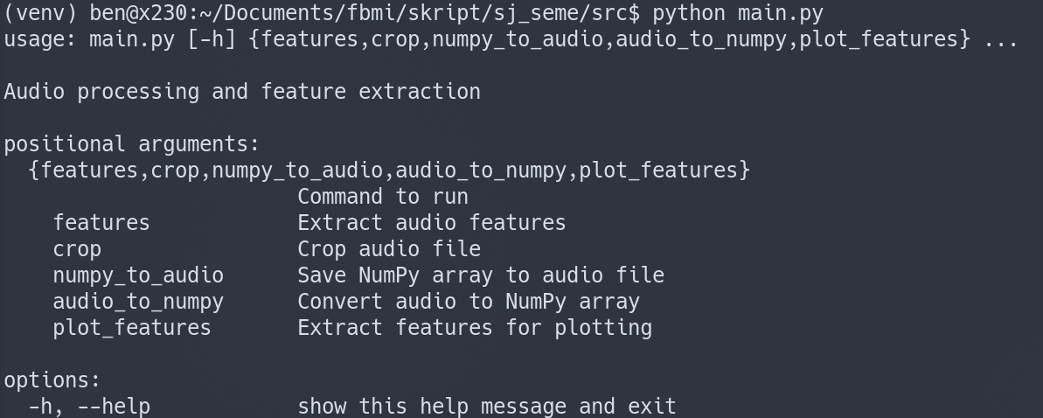
Použitie

